Slide 1
Gastronomické zvyklosti různých národů
Lucie Bugalová
2016/2017
NS2

Slide 2
Gastronomie
společenská věda zabývající se kuchařským uměním
zkoumání vztahu mezi kulturou a jídlem
věnuje se přípravě jídla a jeho konzumaci
stravování a sestavování jídelních a nápojových lístků
energetické a biologické hodnoty živin
technologickými postupy
pestrost a sezónnost pokrmů

Slide 3
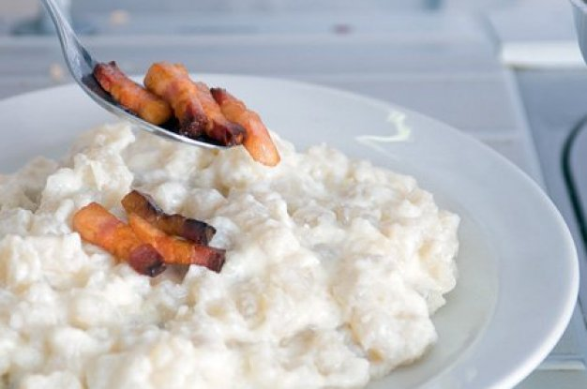
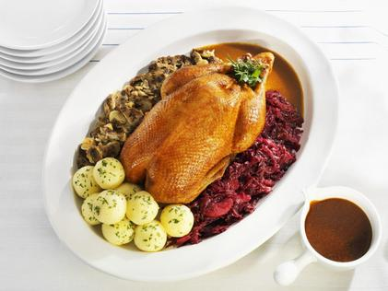
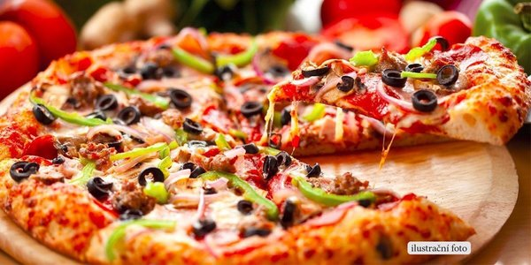
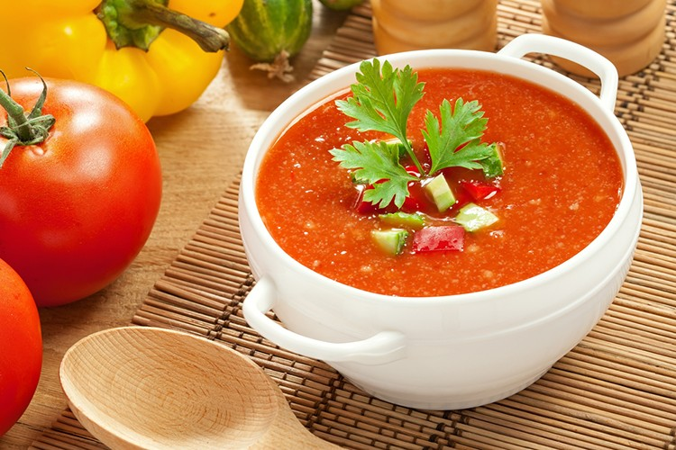
Gastronomické zvyklostí Evropanů
česká kuchyně
slovenská kuchyně
španělská kuchyně
italská kuchyně

Slide 4
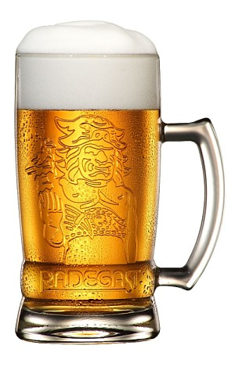
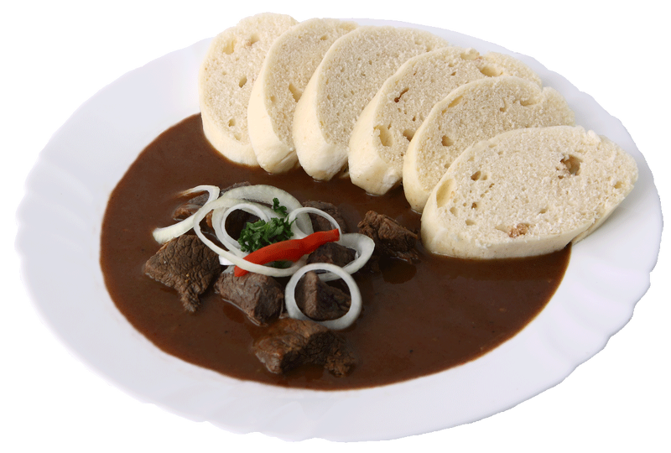
Česká kuchyně
Gastronomické zvyklosti Čechů
Nejtypičtější jídla české kuchyně
polévky
hlavní jídla
omáčky
přílohy
pivo
vepřo-knedlo-zelo
svíčková na smetaně
vepřový řízek
rajská omáčka
kapr s bramborovým salátem
ovocné knedlíky

Slide 5
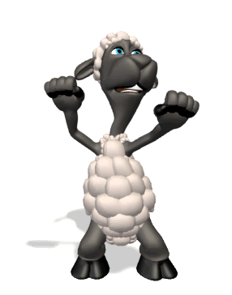
Slovenská kuchyně
Gastronomické zvyklostí Slováků
Typická slovenská jídla
polévky
slovenské speciality
žinčica
tvrdý alkohol
nealkoholické nápoje
halušky
živanka
oštěpok

Slide 6
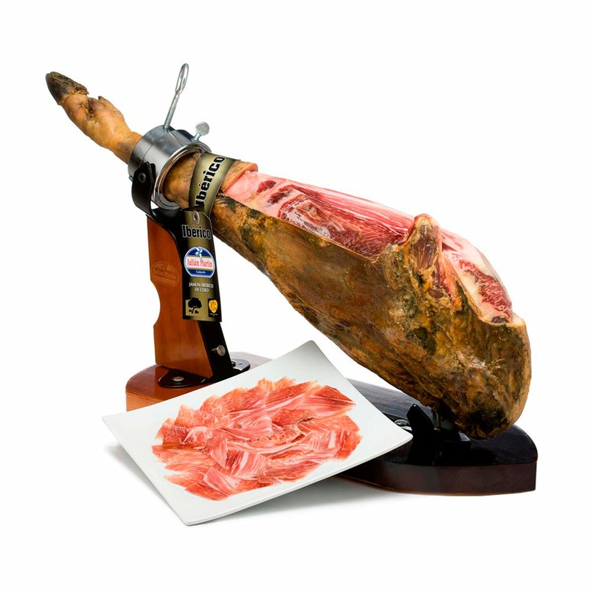
Španělská kuchyně
Gastronomické zvyklosti Španělů
Španělské speciality
Stravovací zvyklosti se výrazně liší od naších.
polévky
hlavní jídlo dne
typické jídlo
večeře
Tapas
Cocido madrileno
Sobresada
Paella
Gazpacho
jamon serrano

Slide 7
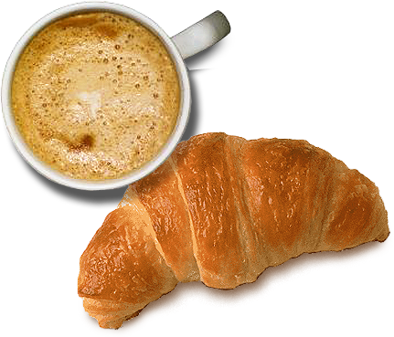
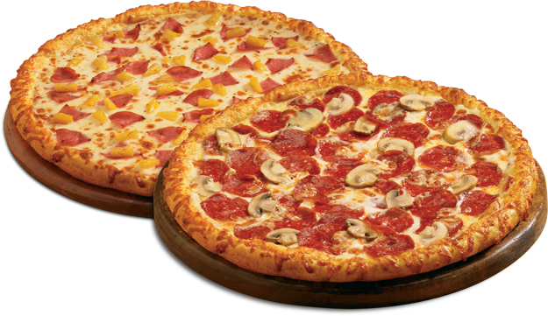
Italská kuchyně
Gastronomické zvyklostí Italů
Nejběžnější italská jídla
snídaně
oběd (pranzo)
večeře
pizza
těstoviny

Slide 8
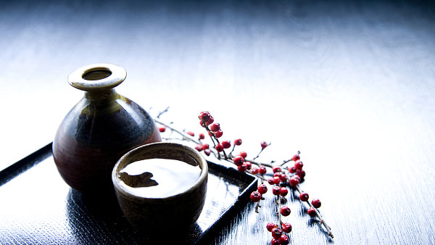
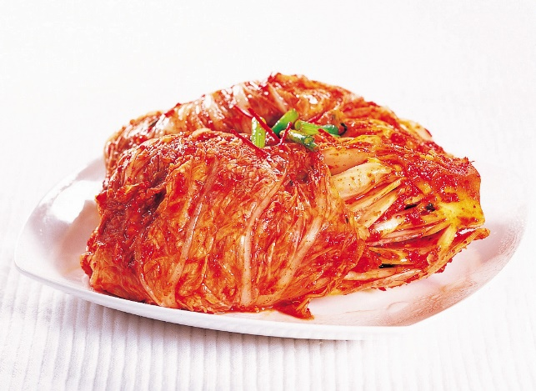
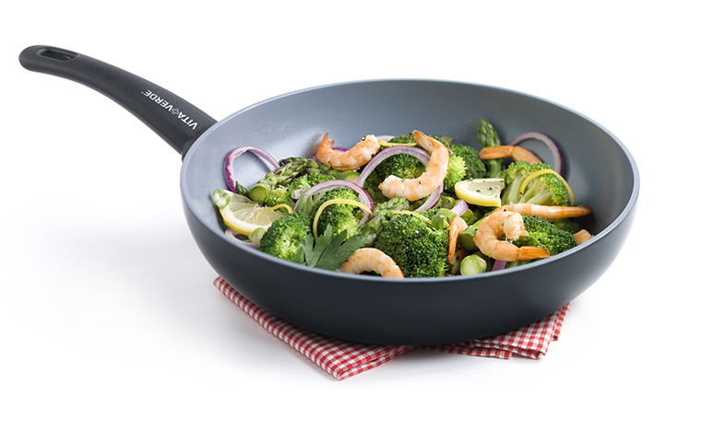
Gastronomické zvyklosti Asiatů
Japonská kuchyně
Korejská kuchyně
Čínská kuchyně

Slide 9
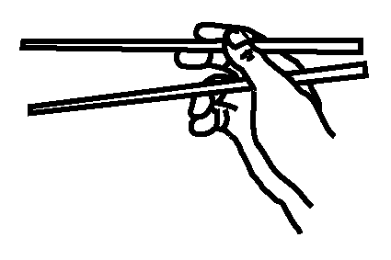
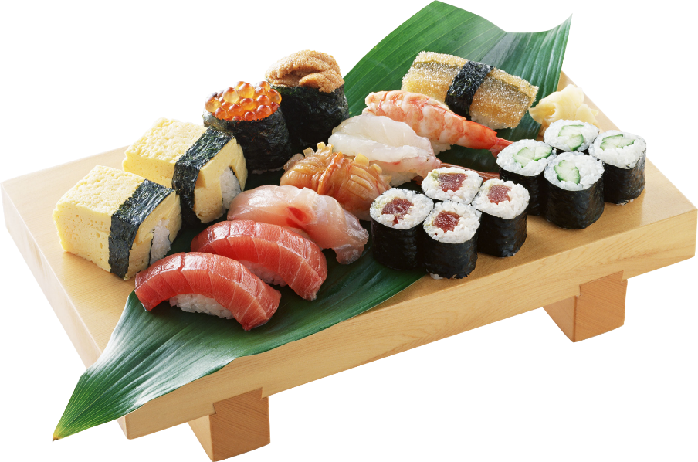
Japonská kuchyně
Gastronomické zvyklosti Japonců
Sushi
jídelní hůlky místo příboru
tradiční japonské stolování
podávání jídla
japonské víno saké
nižší kvalita
pojem sushi
postup výroby sushi
druhy sushi

Slide 10
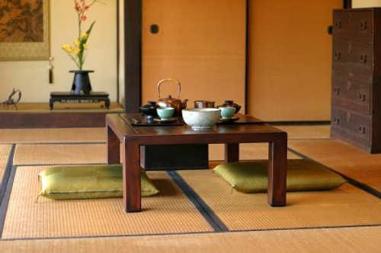
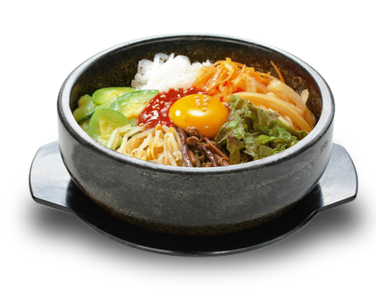
Korejská kuchyně
Gastronomické zvyklosti Korejců
Oblíbené jídla
etiketa stolování
zvyk
rýže
kimchi
bibimbap

Slide 11
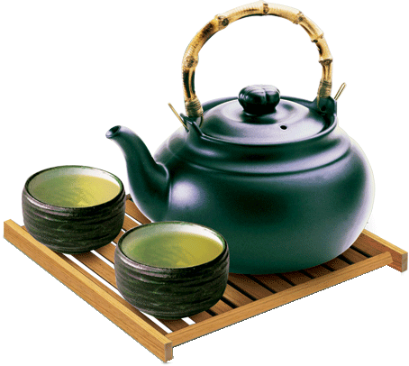
Čínská kuchyně
Regionální kuchyně
Gastronomické zvyklosti
Pekingská – severní Čína
Kantonská – jižní Čína
Anchujenská – horská oblast
Šanghajská – východní Čína
Sečuánská – jihozápadní Čína
Chunanská – střední Čína
Fuťienská – jihovýchodní Čína
estetická úprava
jídelní hůlky a lžíce
servírovaní pokrmů
podávaní nápojů

Slide 12
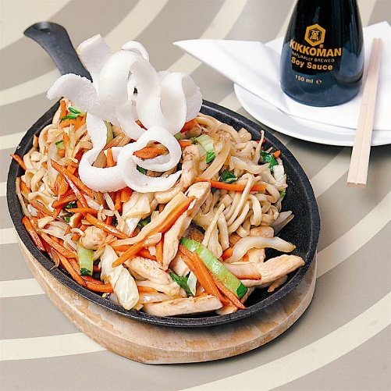
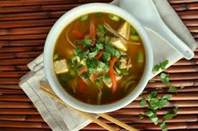
Nejdůležitější přísady a suroviny čínské kuchyně
Nejznámější čínské pokrmy
bambusové výhonky
čínské houby
sečuánský pepř
sójová omáčka
zázvor
tofu
nudle
pekingská polévka
čínské knedlíky
kantonské nudle
pekingská kachna
vepřové ve sladkokyselé omáčce

Slide 13
Průzkum oblíbenosti různých kuchyni
Máte rádi českou kuchyni i přes to, že není zrovna nejzdravější?

Slide 14
Proč máte rádi českou kuchyni?

Slide 15
Jakou kuchyni upřednostňujete?

Slide 17
Dotazy k obhajobě:
V kapitole Slovenská kuchyně (2.2) píšete, že populárními jídly jsou strapačky a halušky. Jaký je rozdíl v těchto jídlech?
Kapitola 2.3 a 2.4 jsou věnovány španělské a italské kuchyni. Mají tyto národy nějaké speciální či známé nápoje?
K čemu se používá pravá svíčková z hovězího masa. Jaká část hovězího se používá ke svíčkové omáčce?

